Slide 1
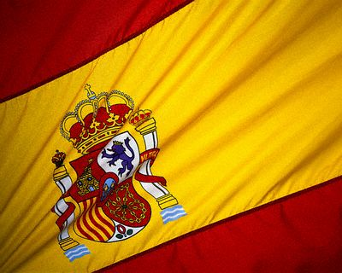
ESPAÑA
Music: “Ricky King – Blue Spanish Eyes”

Slide 2
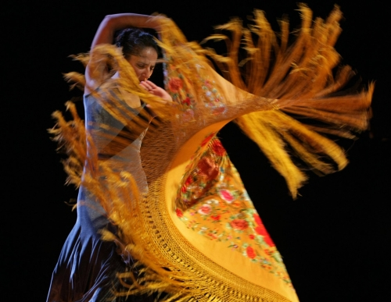
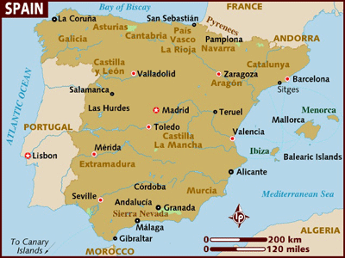

Slide 3
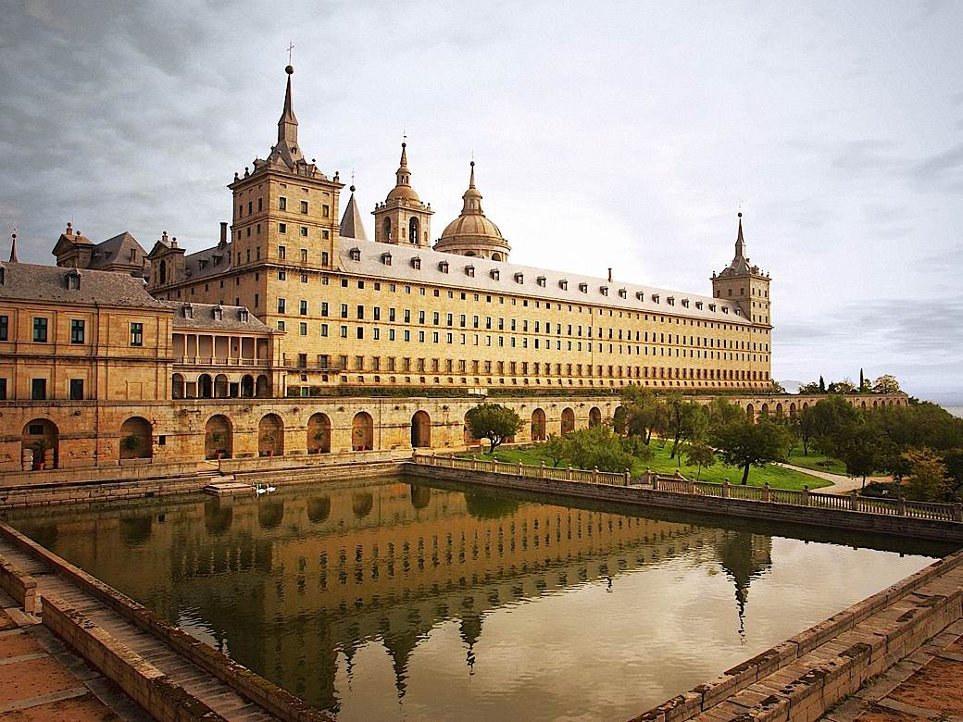
Monastério Escorial - Madrid

Slide 4
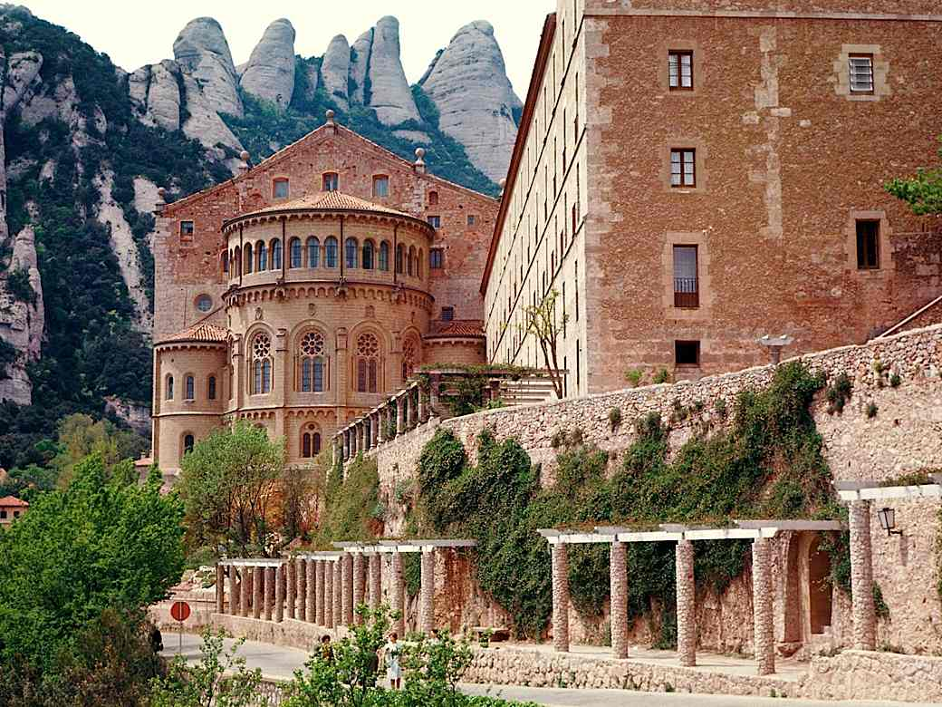
Monastério de Montserrat - Barcelona

Slide 5
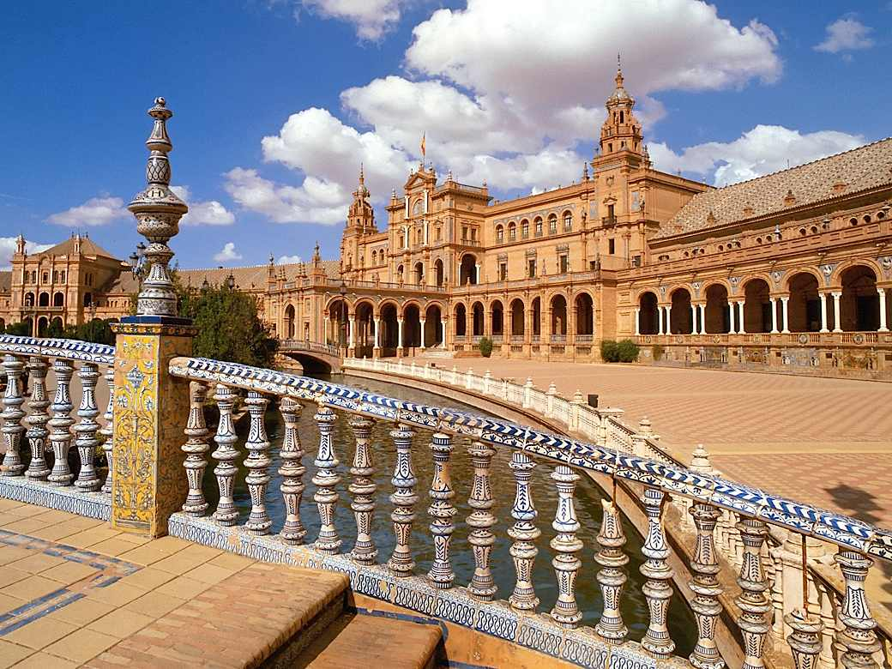
Plaza de España - Sevilla

Slide 6
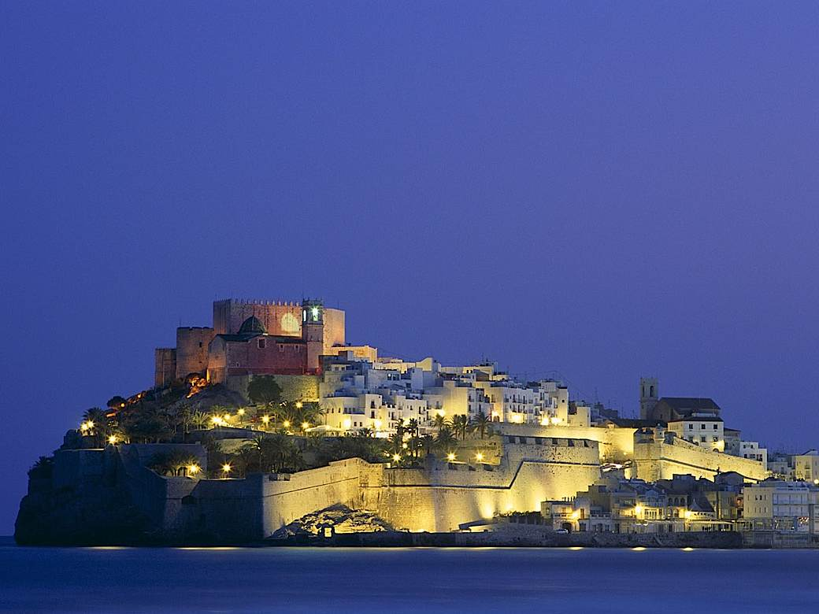
Peniscola - Valencia

Slide 7
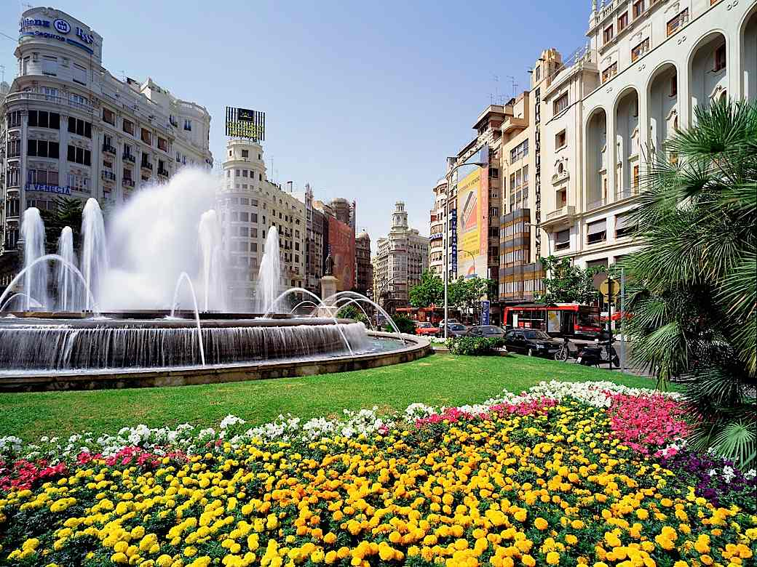
Plaza del Ayuntamiento - Valencia

Slide 8
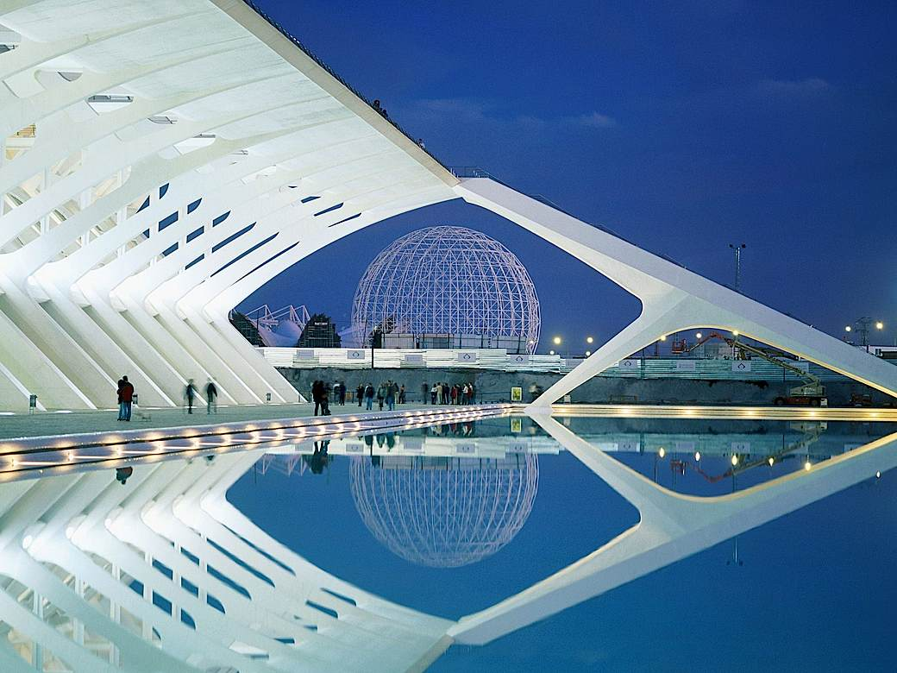
Cidade das Artes e Ciências - Valencia

Slide 9
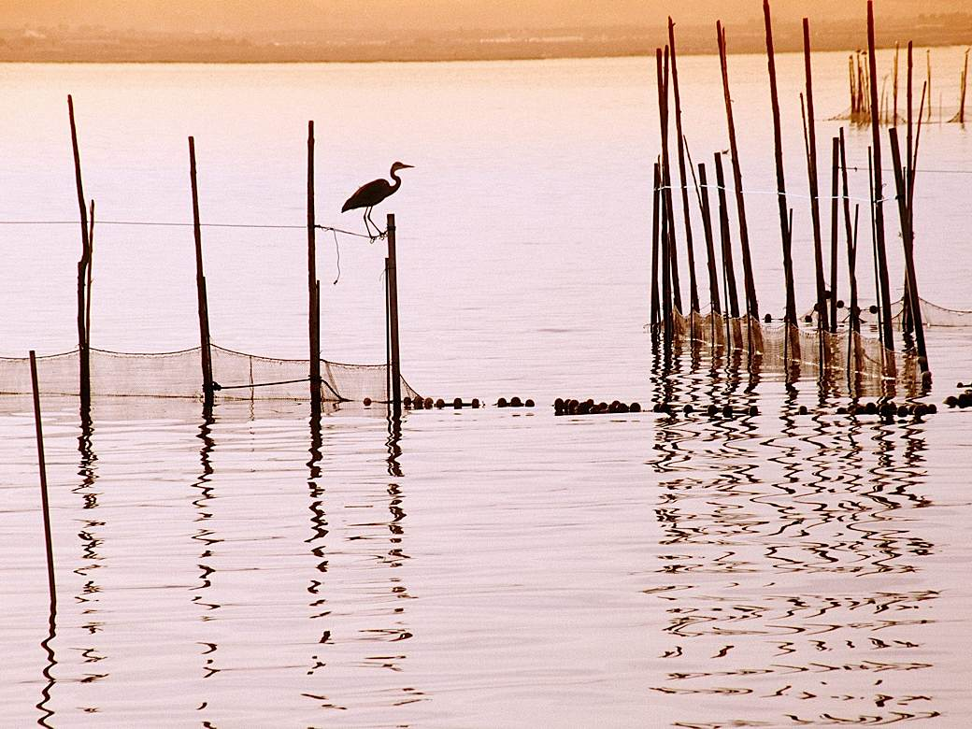
Parque Nacional La Albufera - Valencia

Slide 10
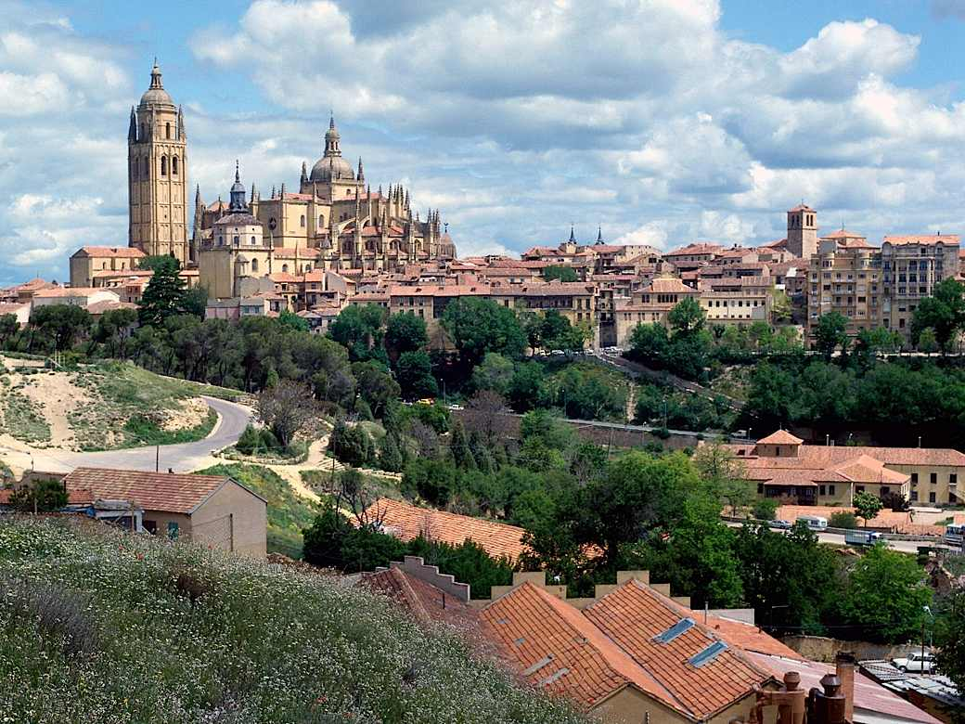
Segovia

Slide 11
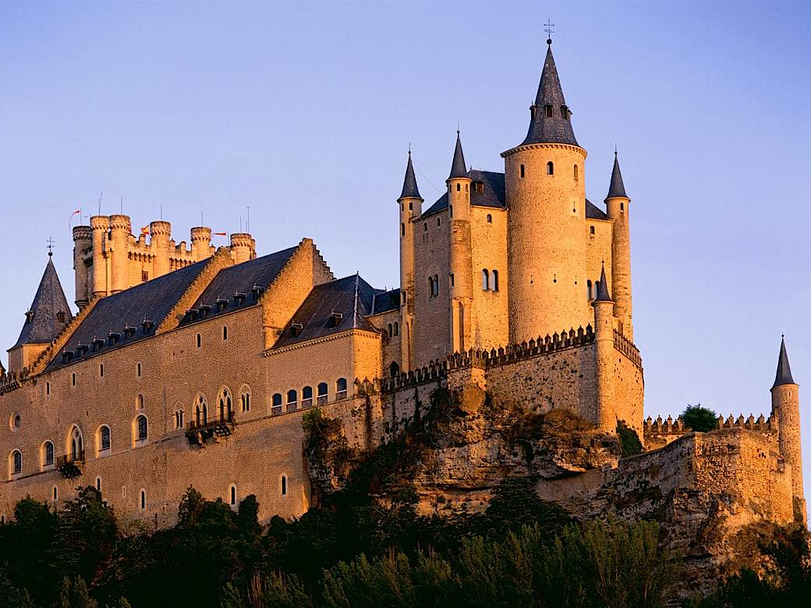
Castelo de Alcazar - Segovia

Slide 12
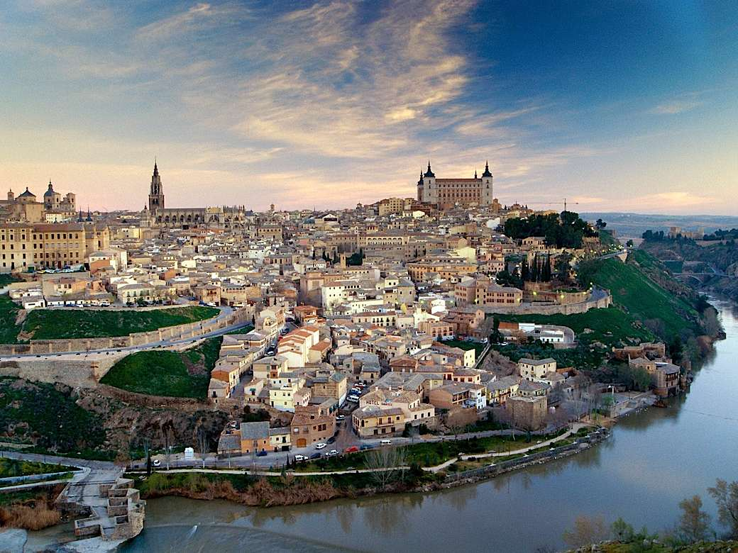
Cidade de Toledo.

Slide 13
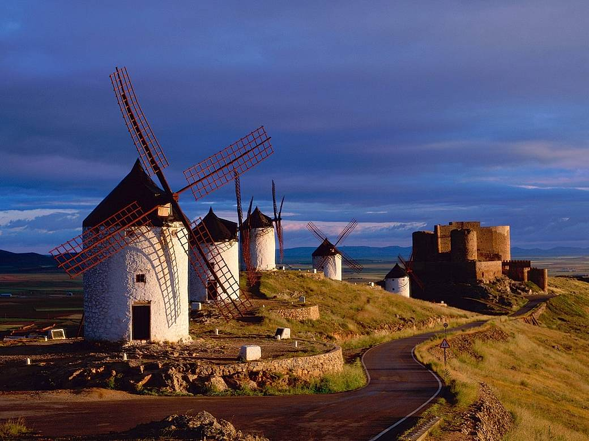
Consuegra - Toledo

Slide 14
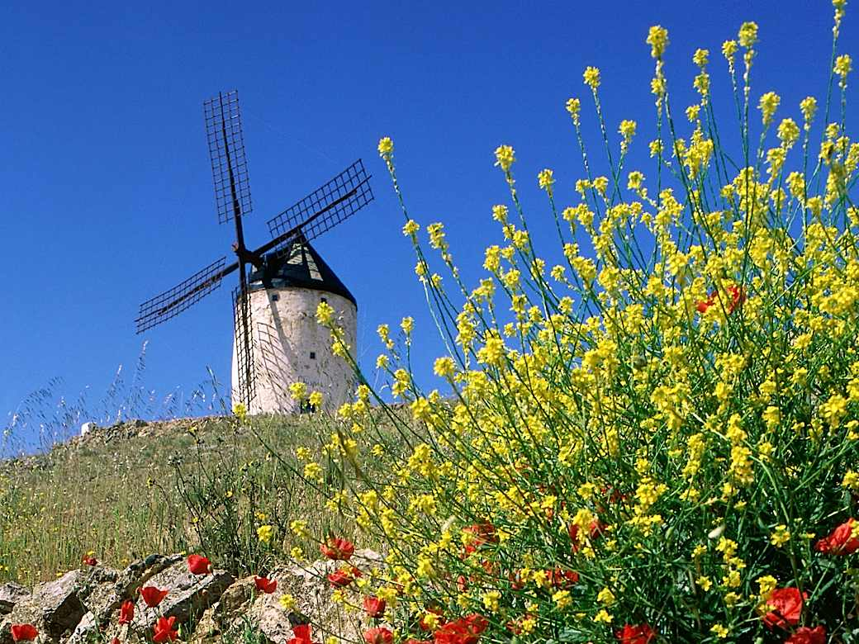
Consuegra - Toledo

Slide 15
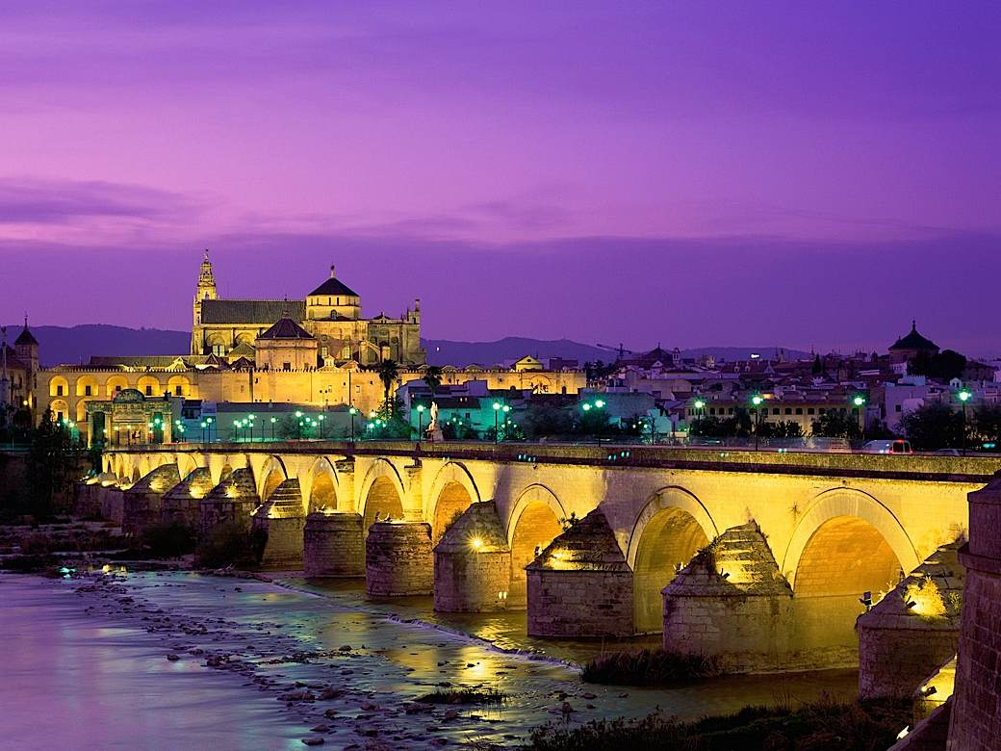
Ponte Romana - Rio Guadalquivir - Cordoba

Slide 16
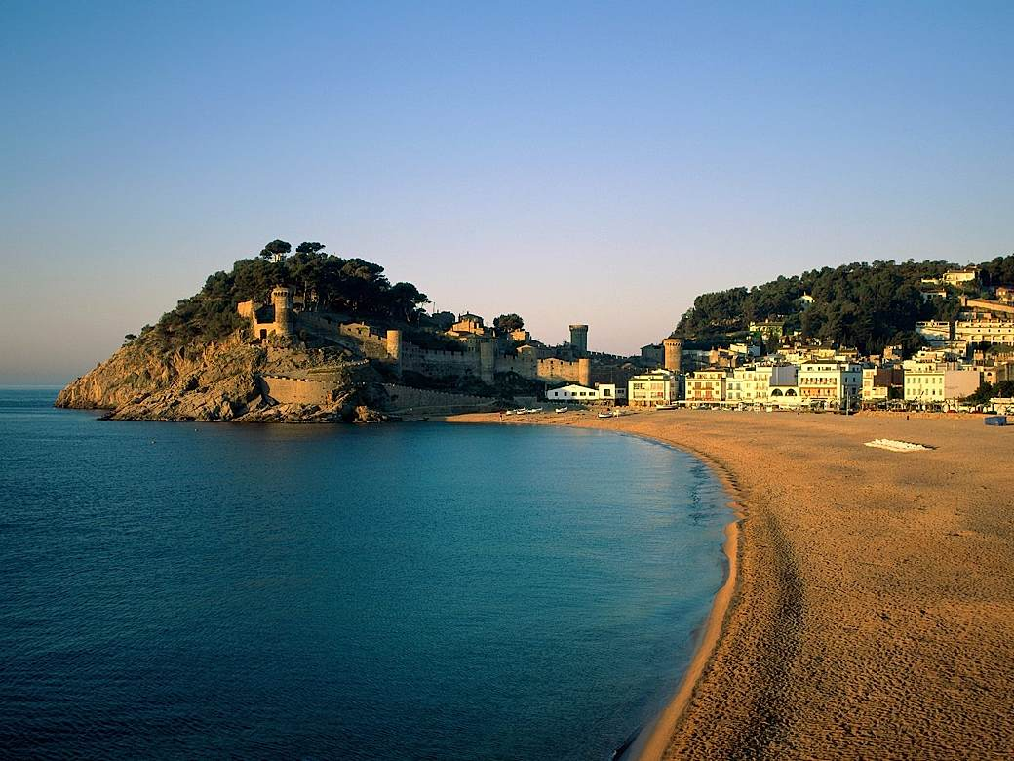
Tossa de Mar - Girona

Slide 17
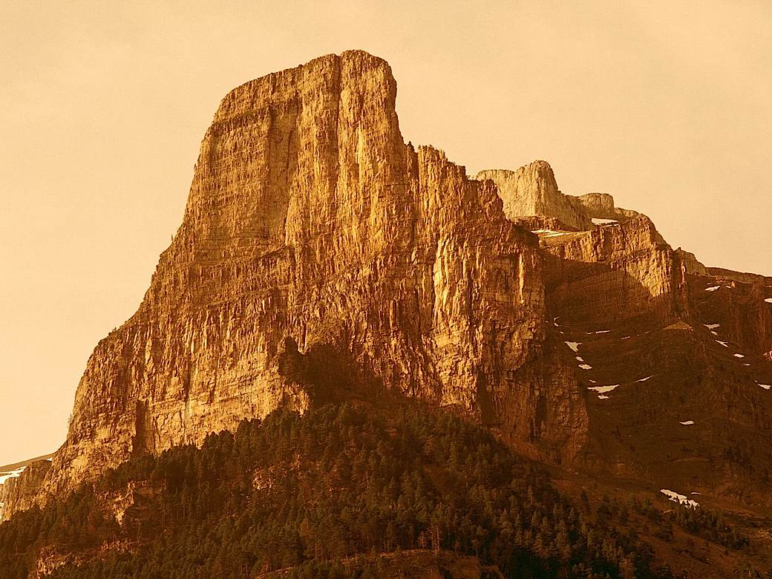
Tozal del Mallo, Valle de Ordesa, Província de Huesca - Aragon

Slide 18
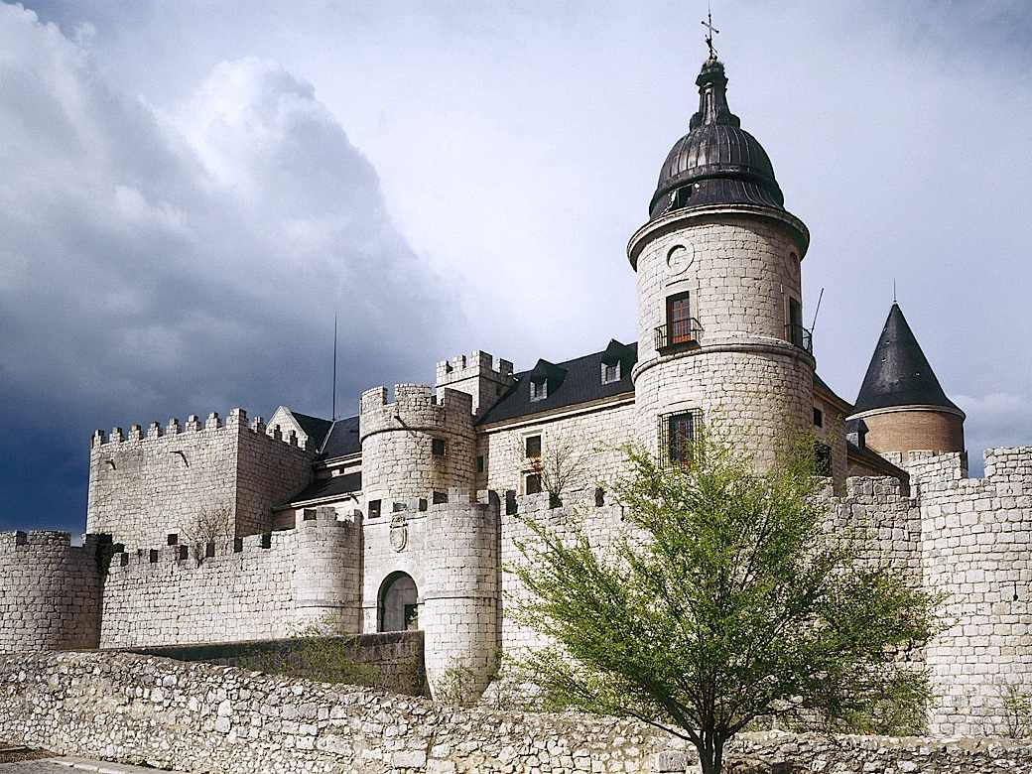
Castelo de Simancas - Castilla y Leon

Slide 19
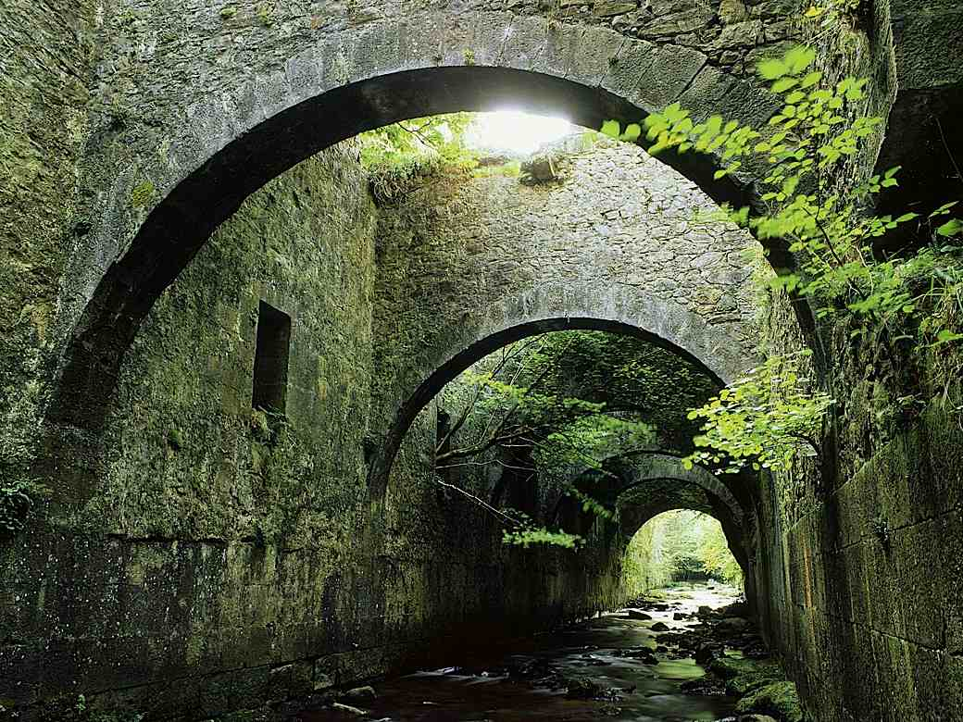
Valle de Aezkoa - Navarra

Slide 20
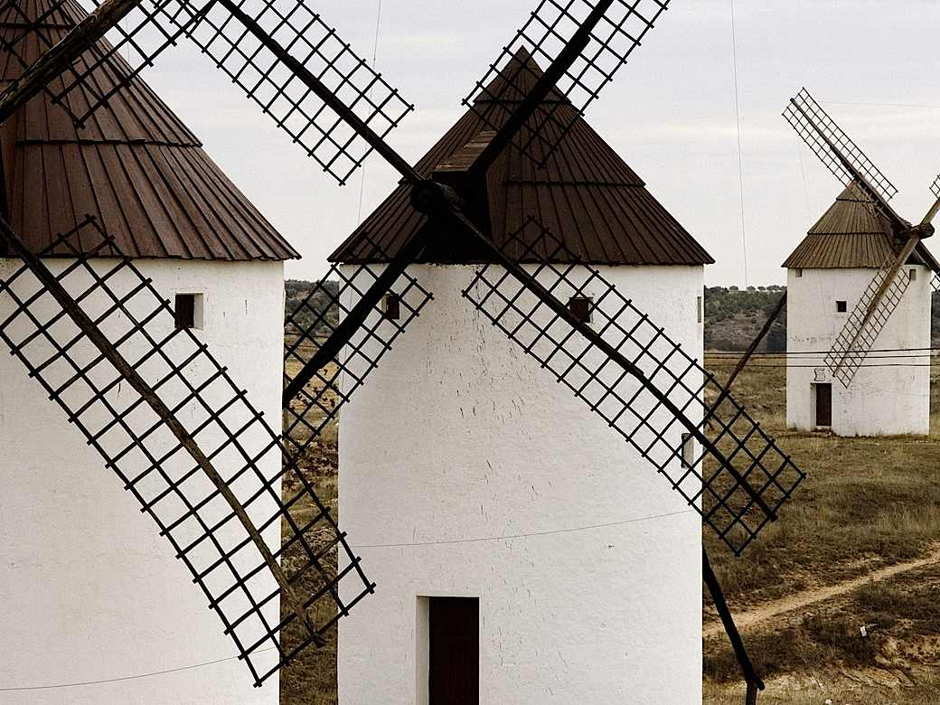
Três Moinhos – Vila de Mota del Cuervo - Cuenca

Slide 21
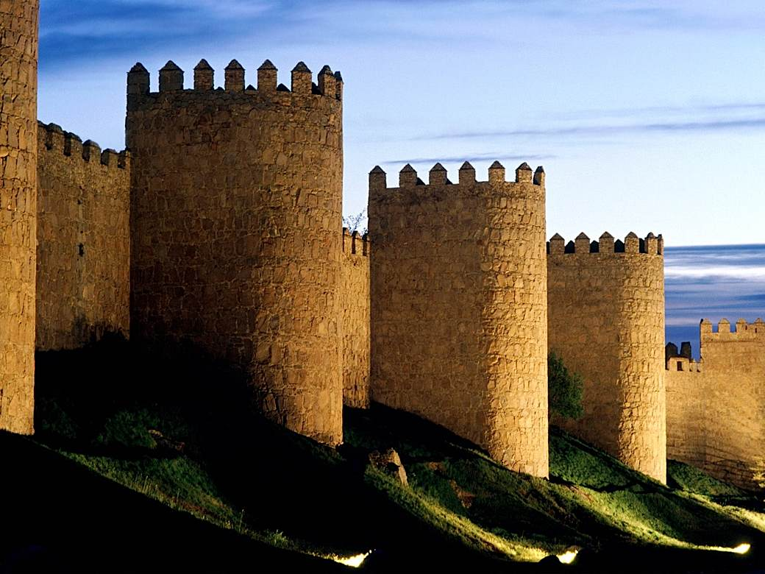
Muralhas - Avila

Slide 22
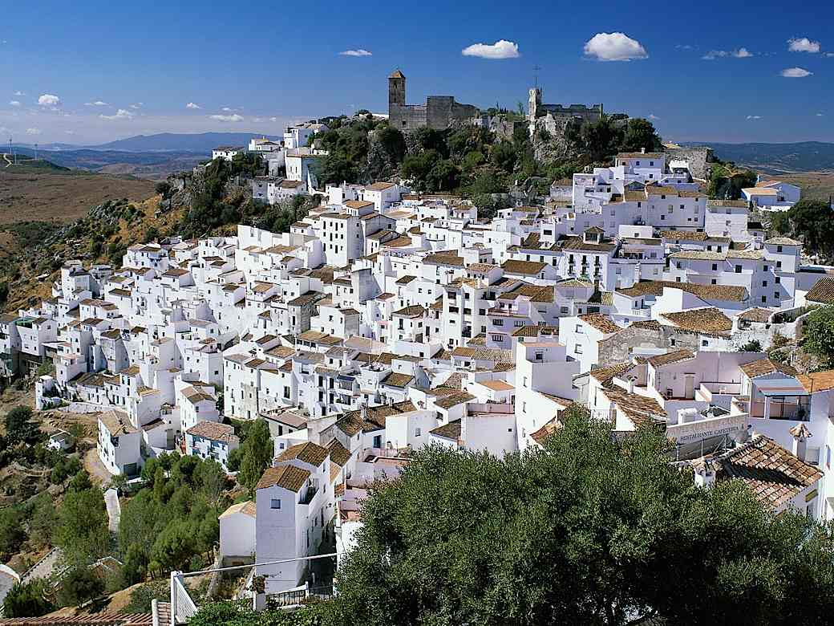
Casario - Málaga

Slide 23
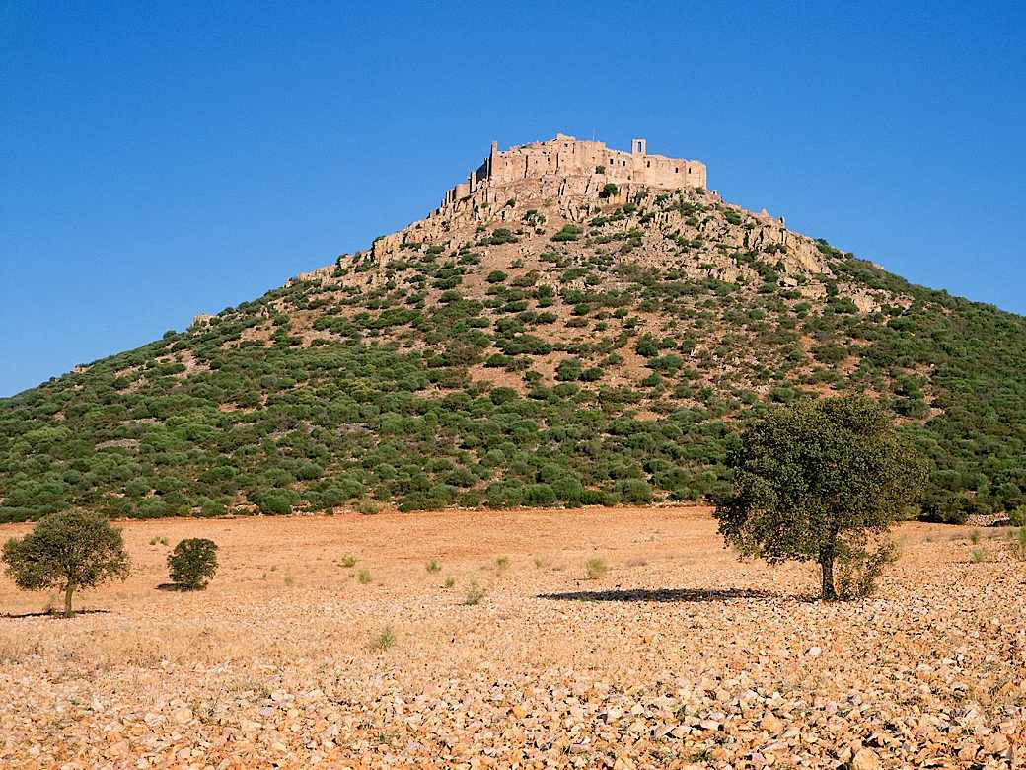
Ruinas do Castelo – Monastério de Calatrava La Nueva - La Mancha

Slide 24
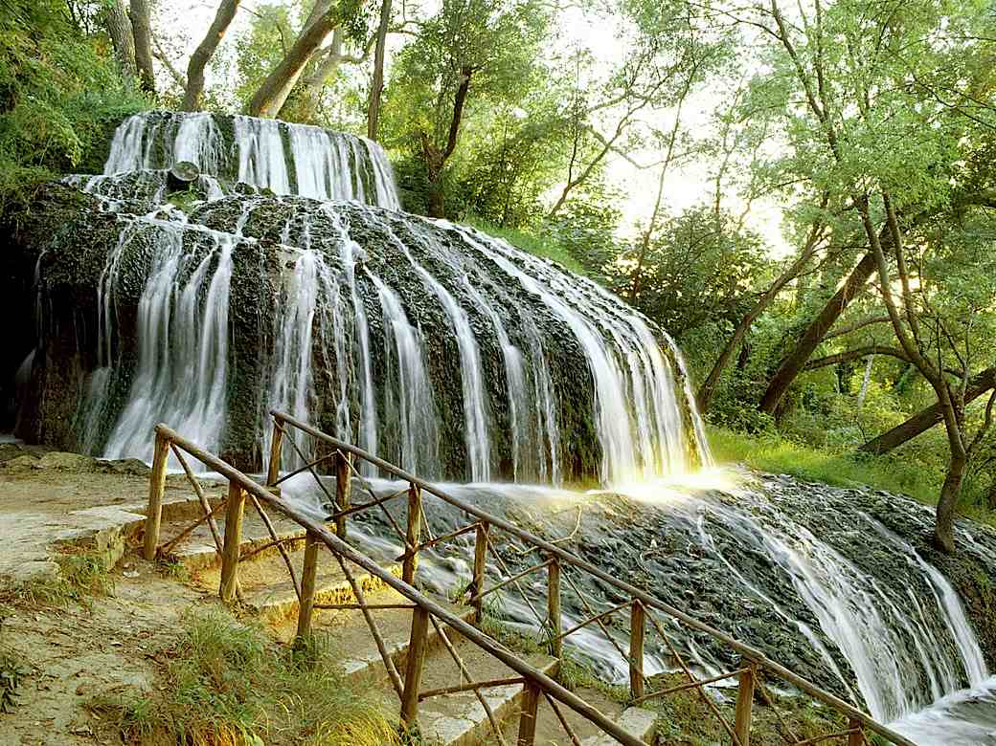
Cascatas Rolantes - Monastério de Piedra - Zaragoza

Slide 25
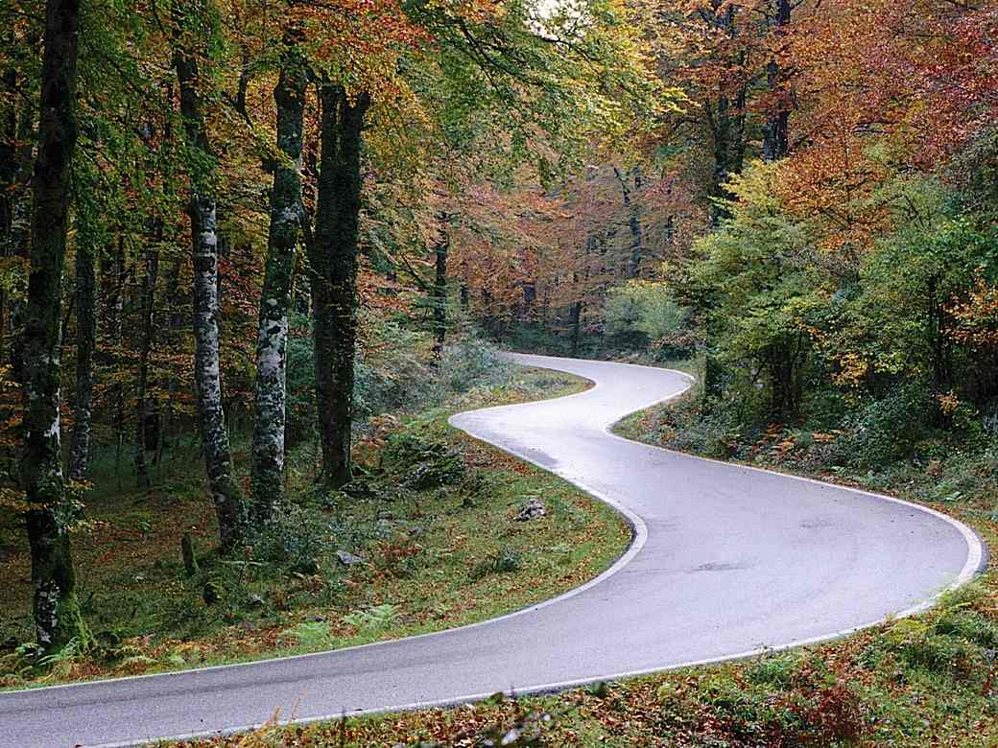
Aralar - Navarra

Slide 26
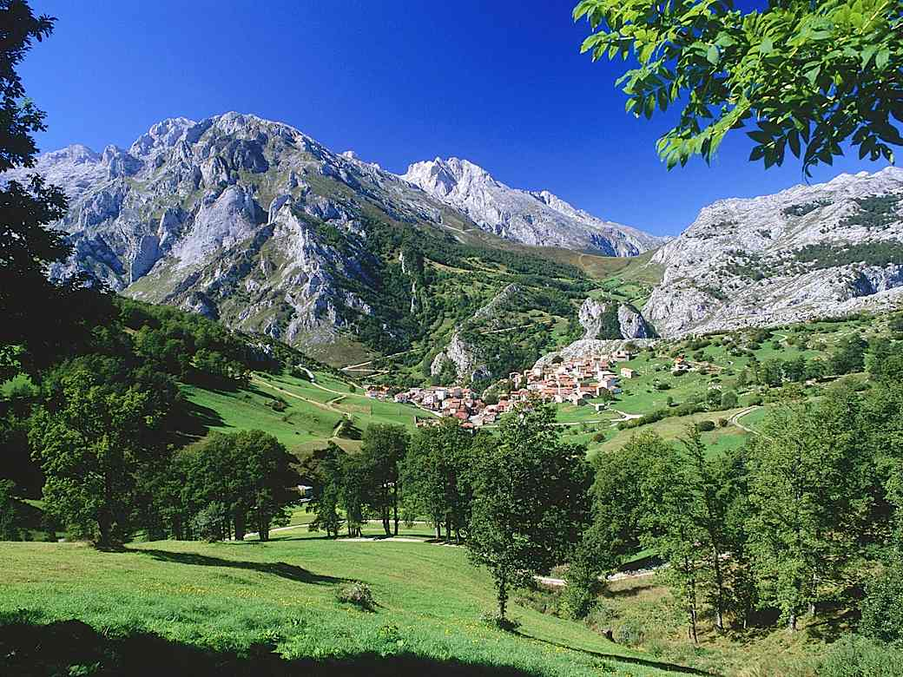
Parque Nacional Picos de Europa - Asturias

Slide 27
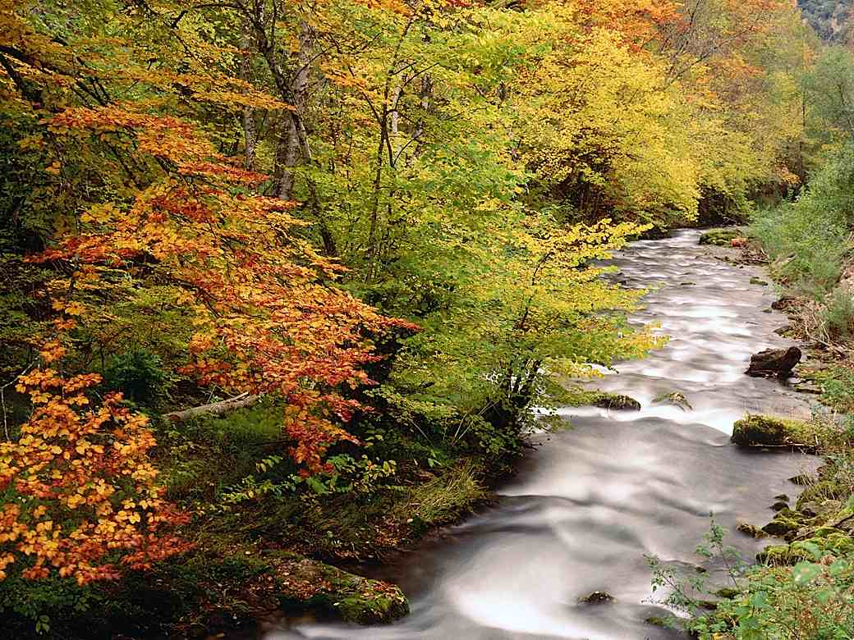
Rio Saliencia - Parque Natural Somiedo - Asturias

Slide 28
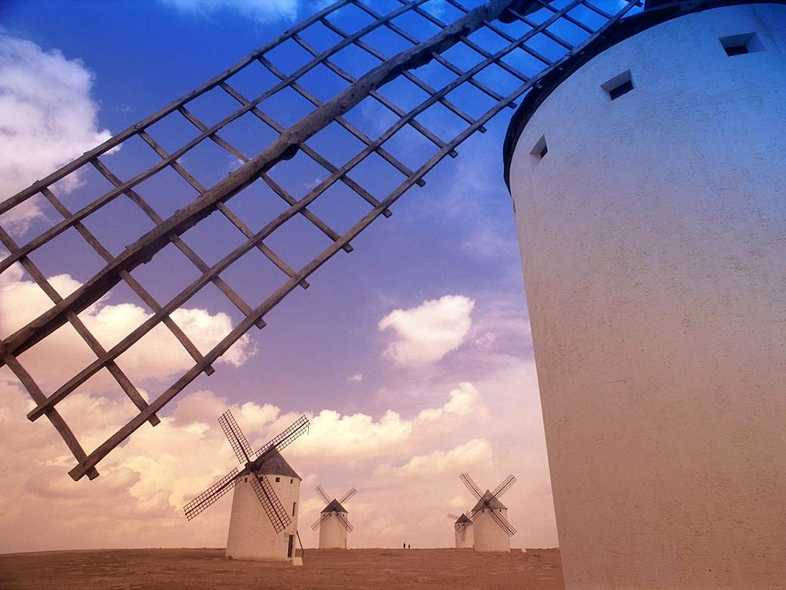
Campo de Criptana - Ciudad Real

Slide 29
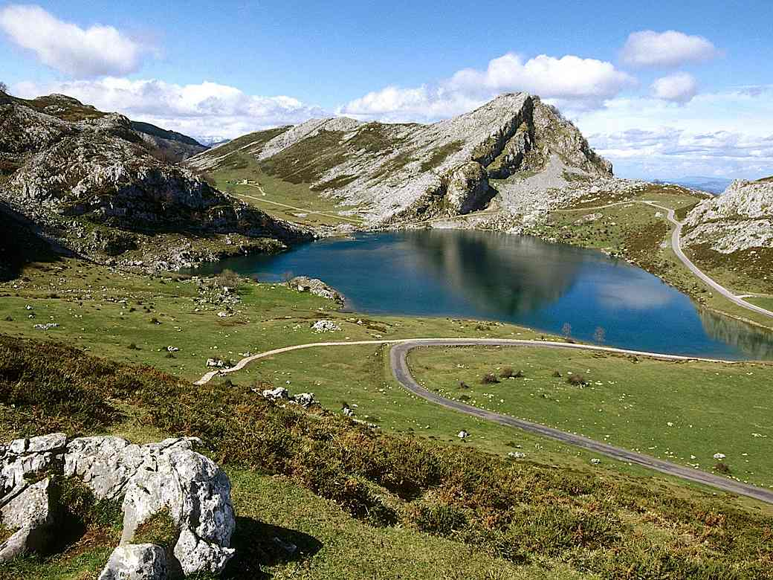
Lago Enol – Covadonga – Parque Nacional Picos de Europa - Asturias

Slide 30
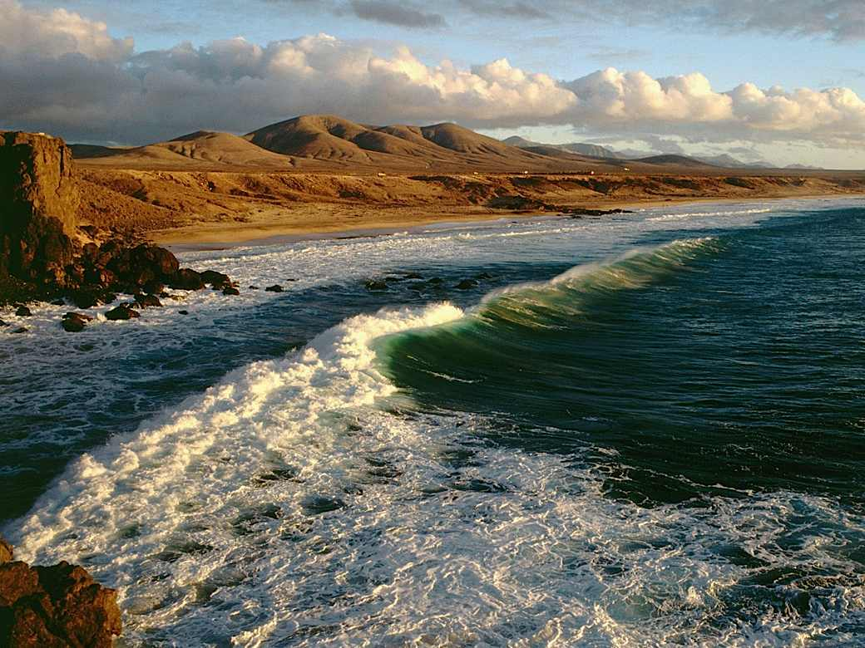
Fuerteventura - Islas Canarias

Slide 31
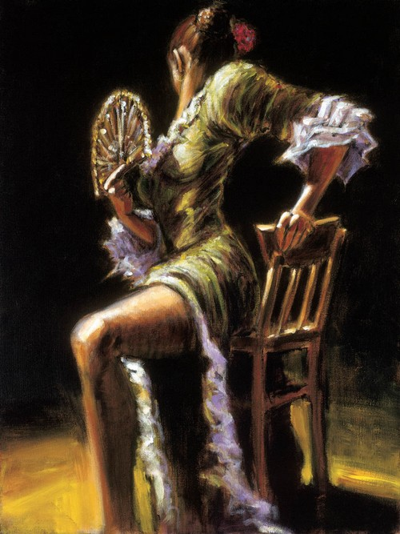
fin

Slide 32







¿Te ha gustado?
Puedes ver más entrando
Aquí
Además puedes recibir powerpoints en tu correo electrónico suscribiéndote aquí:

